Slide 1
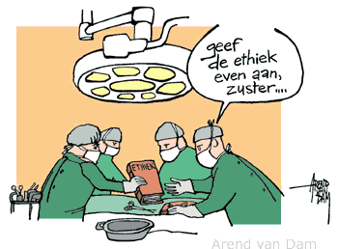
Ethiek in de zorg, les 1
Nienke van Weerden

Slide 2
Opbouw
Voorbereidingsopdracht
Ethiek
Opdracht 1
Artikelbespreken
Opdracht 2

Slide 3
De voorbereidingsopdracht
Thema 2 Technologie toepassen op een ethisch verantwoorde manier
Kijk ter voorbereiding op de themabijeenkomst van maandag 15 oktober bovenstaande weblecture en beantwoord onderstaande vragen:
Wat is ethiek?
Welke vragen stelt Jonneke Bodzinga in het filmpje?
Beschrijf een ethisch aspect van jullie product?

Slide 4
“Ethiek is de leer van het moraal, het is het inschakelen van het nadenken bij morele beslissingen, oftewel ook wel de bezinning van normen en waarden” (Nursing, 2004)

Slide 5
Ethiek is dus het afwegen tussen goed en kwaad en de keuzes daartussenin. Bij het verpleegkundig beroep kun je dit niet wegdenken. Bij een patiënt hoor je ethisch verantwoord te handelen.

Slide 6
Waarden en normen zijn heel belangrijk bij de beschrijving van een ethisch probleem. Wat zijn waarden en normen?
Bij een ethisch probleem speelt jouw mening een grote rol.
Bronnen voor jouw mening? (visie, opvoeding, opleiding, maatschappij, politiek, etc.)
Normen en waarden voor jouw als verpleegkundige?

Slide 7
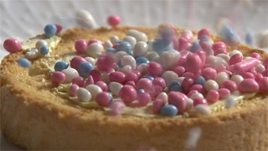
casus 1
Ouders hebben net hun vierde zoon gekregen. De vader komt bij jou in de keuken en vertelt je dat hij hevig teleurgesteld is dat hij weer een zoon gekregen heeft. Hij had zo gehoopt op een dochter. Hoe reageer je hierop?

Slide 8
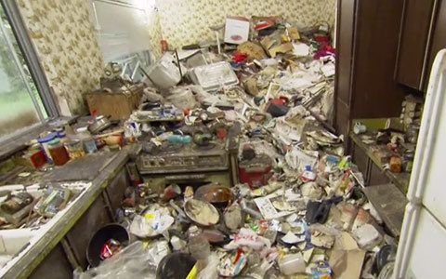
Casus 2
De wijkverpleegkundige komt bij een patiënt met open wonden. Ze ziet dat het huis erg vervuild en verwaarloosd is. De wijkverpleegkundige stelt voor huishoudelijke hulp in te schakelen. De patiënt wil niemand in huis hebben en zegt tegen de verpleegkundige dat zij ook niet meer hoeft te komen. ‘Die wonden gaan vanzelf ook wel over.’

Slide 9
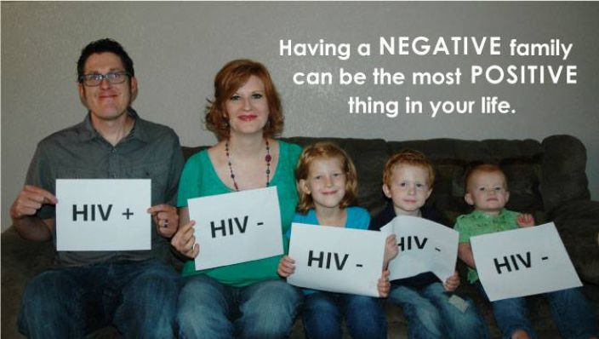
Casus 3
Een patiënt in het ziekenhuis krijgt te horen dat hij HIV-positief is. Hij wil niet dat iemand dit weet en vraagt jou er met
niemand over te spreken. Je weet dat hij een vrouw en kinderen heeft.

Slide 10
Opdracht 1 Kies 1 van de bovenstaande casussen en werk de stappen uit (groep van 4)
Stap 1 = beschrijven (welk probleem, wie is erbij betrokken, wat zijn de feiten, wie heeft welke belangen, hoe zou men willen handelen?)
Stap 2 = verhelderen ( welke handelingsmogelijkheden zijn er, wat zijn voor- en nadelen, welke ethische opvattingen zijn er aan de orde?)
Stap 3 = beoordelen (welke waarden en belangen staan er op het spel, wat weegt het zwaarst, etc.)
Stap 4 = beslissen en toetsen (beslissen en beslissing toetsen aan div. criteria; wetgeving, eerbied voor het leven, je eigen visie, beroepscode, beroepsethiek, etc.)

Slide 11
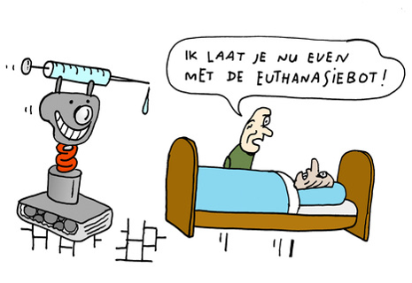
Stelling naar aanleiding van weblecture
Doel van ethiek is niet om mensen te beschermen tegen technologie, maar reflecteren hoe technologie ons leven beïnvloedt
Welke vragen stelde Jonneke?

Slide 12
Artikel: appen met de buurt is niet perse goed voor de sociale cohesie (zie share point)
Kan dit product wel of niet gebruikt worden?

Slide 13
Opdracht 2 beschrijf een ethisch aspect van jullie product
Werk het uit in het stappenplan:
Stap 1 = beschrijven (welk probleem, wie is erbij betrokken, wat zijn de feiten, wie heeft welke belangen, hoe zou men willen handelen?)
Stap 2 = verhelderen ( welke handelingsmogelijkheden zijn er, wat zijn voor- en nadelen, welke ethische opvattingen zijn er aan de orde?)
Stap 3 = beoordelen (welke waarden en belangen staan er op het spel, wat weegt het zwaarst, etc.)
Stap 4 = beslissen en toetsen (beslissen en beslissing toetsen aan div. criteria; wetgeving, eerbied voor het leven, je eigen visie, beroepscode, beroepsethiek, etc.)

